Slide 1
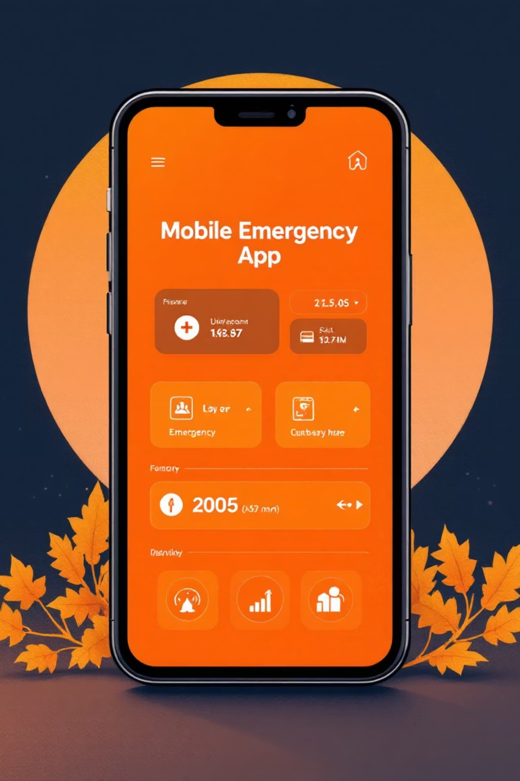
Sistema de Asistencia Móvil (SAM)
Presentación Final Capstone - Innovación en Gestión de Emergencias Universitarias

Slide 2

Integrantes del Proyecto
Claudio Castro
Roles Desempeñados
Scrum Master
Desarrollador Full Stack
QA & Documentador

Slide 3

Descripción del Proyecto
Problema Identificado
La dependencia de procedimientos tradicionales lentos como llamadas telefónicas o solicitudes presenciales genera demoras críticas que comprometen la seguridad, el bienestar y la atención oportuna en el entorno universitario.
Solución Propuesta
Diseño e implementación de una Aplicación Móvil Multiplataforma (SAM) que centraliza solicitudes de soporte rápido en tres áreas: médico, seguridad y técnico, mediante escaneo de códigos QR, geoposicionamiento y sistema de alertas en tiempo real.

Slide 4
Objetivos del Proyecto
01
02
03
Objetivo General
Arquitectura y Base de Datos
Servicios de Ubicación
Diseñar e implementar una aplicación móvil (SAM) para centralizar la gestión de incidentes y reducir significativamente los tiempos de respuesta, incrementando la seguridad y el bienestar general en la Sede Maipú.
Definir la arquitectura del sistema, el esquema de la base de datos y establecer la estructura de codificación multiplataforma necesaria para el desarrollo.
Implementar servicios de geolocalización integrados con el proceso de generación y lectura de códigos QR para garantizar ubicación precisa de incidentes.
04
05
Motor de Comunicación
Seguridad de Datos
Establecer el motor de comunicación para alertas y notificaciones en tiempo real, asegurando respuesta inmediata del personal autorizado.
Aplicar controles robustos de seguridad y protocolos de cifrado de datos para proteger la información sensible de usuarios e incidentes.

Slide 5
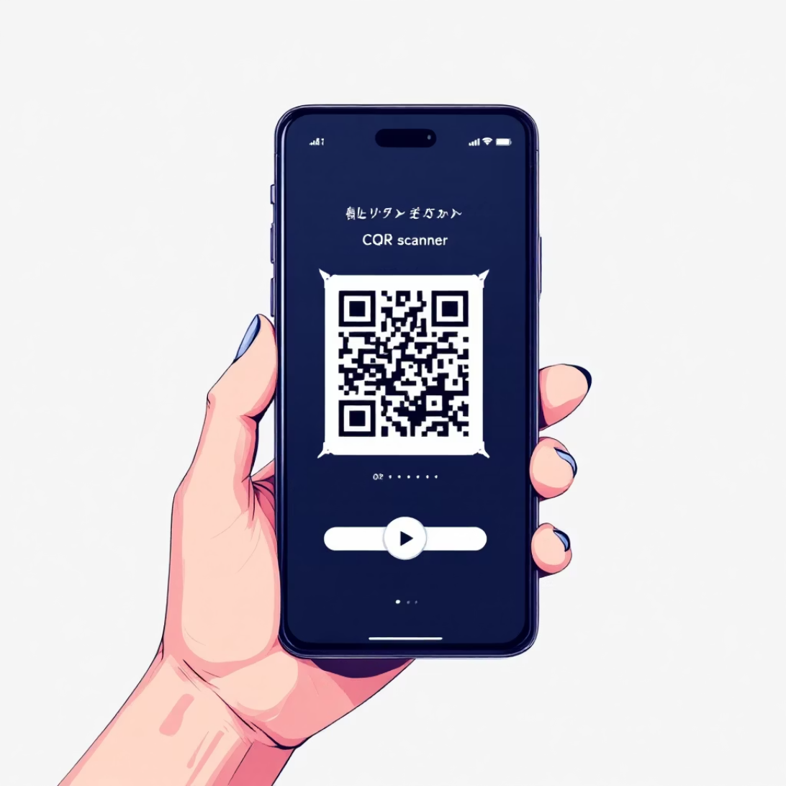


Alcances y Limitaciones
Alcances del Sistema
Desafío Técnico Resuelto
Asistencia inmediata y centralizada para cuatro servicios críticos en la Sede Maipú:
Limitación Identificada: La baja precisión de la geolocalización GPS (dentro de salas) representaba un riesgo significativo para la ubicación exacta de emergencias.
Enfermería: Emergencias médicas y primeros auxilios
Seguridad: Incidentes de seguridad y protección
Servicios Técnicos: Soporte técnico y mantención
Solución Estratégica: Se priorizó el escaneo de códigos QR como fuente primaria y no negociable de ubicación exacta (ejemplo: "Sala C-302"), garantizando tiempos de respuesta óptimos.
Soporte CETECOM: Soporte de la sede con problemas específicos
El sistema se divide estratégicamente en dos componentes: Plataforma Móvil para usuarios finales y Software Administrativo para gestión y control.

Slide 6





Metodología de Trabajo
Levantamiento de Requerimientos
Identificación de necesidades y definición de funcionalidades críticas del sistema
Análisis y Diseño
Arquitectura del sistema, modelado de datos y diseño de interfaces
Desarrollo e Implementación
Codificación, integración de APIs y servicios cloud
Pruebas y Validación
Testing y validación de funcionalidades
Documentación y Entrega
Documentación técnica completa y transferencia
Metodología Scrum
Pertinencia: Permite gestión iterativa e incremental, fundamental para abordar la complejidad técnica de la integración de múltiples APIs y servicios en la nube, incluyendo Firebase y Firestore, con entregas funcionales progresivas.

Slide 7
Cronograma del Proyecto
Actividad | Fase 1 |  |  |  | Fase 2 |  |  |  |  |  |  |  |  |  |  |  | Fase 3
 | S 1 | S 2 | S 3 | S 4 | S 5 | S 6 | S 7 | S 8 | S 9 | S 10 | S 11 | S 12 | S 13 | S 14 | S 15 | S 16 |  | S 17 | S 18
1. Análisis del problema y definición de alcance | X | X |  | X
2. Diseño arquitectura y modelo de datos (UML) |  | X | X
3. Configuración Firebase y entornos (Vite/RN) |  |  |  | X | X | X |  | X |  | X |  | X |  | X
4. Desarrollo App Móvil (React Native): UI y navegación |  |  |  |  | X |  | X |  |  | X |  | X |  | X
5. Implementación escaneo QR y geolocalización |  |  |  |  |  | X | X |  | X |  | X |  |  | X
6. Desarrollo Módulo Web Admin (React + Tailwind) |  |  |  |  |  |  |  | X | X | X |  | X | X
7. Integración Firestore y notificaciones FCM |  |  |  |  |  |  |  |  |  | X | X | X
8. Validación manual, depuración y ajustes |  |  |  |  |  |  |  |  |  |  |  | X | X
9. Documentación del proyecto (informe Capstone) | X | X |  | X |  | X |  | X |  | X |  | X |  | X |  | X |  |  | X
10. Preparación presentación final |  |  |  |  |  |  |  |  |  |  |  |  |  |  |  | X |  | X | X
11. Entrega final y defensa del proyecto |  |  |  |  |  |  |  |  |  |  |  |  |  |  |  |  |  | X | X

Slide 8
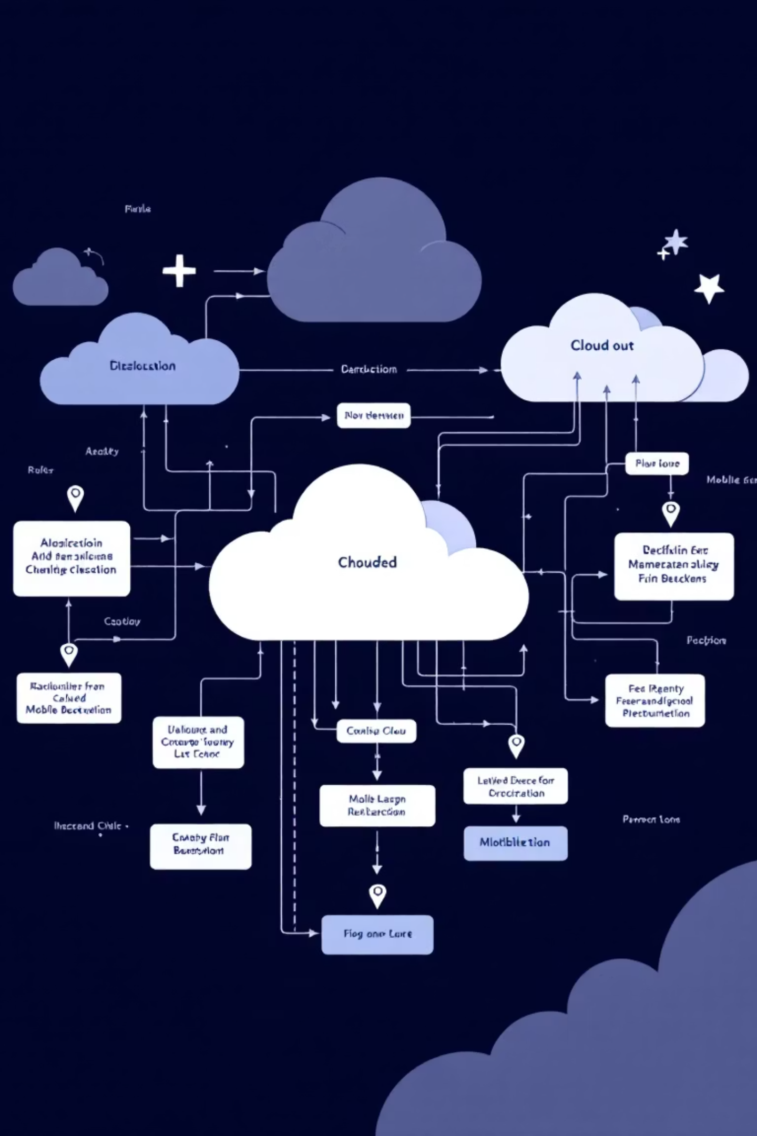


Arquitectura del Software
Arquitectura Dual Integrada
Cliente Servidor
Sigue el modelo cliente–servidor, donde la aplicación móvil y el módulo web actúan como clientes que consumen servicios centralizados en la nube
Arquitectura Modular
Una aplicación móvil para el usuario final y un módulo web administrativo
Backend Serverless
SAM utiliza una arquitectura serverless basada en Firebase
Comunicación en Tiempo Real
La comunicación entre los clientes y el backend se realiza en tiempo real mediante Firestore y notificaciones PUSH
Flujo de Datos Clave: La lógica de la aplicación prioriza la lectura de códigos QR como fuente primaria de ubicación, vinculando automáticamente la posición exacta con los metadatos de las salas almacenados en Firebase, garantizando precisión absoluta en la respuesta.

Slide 9





Modelo de Datos
Enfoque Centralizado en la Gestión de Incidentes
El modelo de datos se estructura en torno a la entidad central ATENCIÓN, utilizando cuatro entidades clave interrelacionadas para la gestión integral:
USUARIO
ATENCIÓN
Información del solicitante incluyendo datos de contacto, credenciales y permisos de acceso
Entidad central que registra cada incidente con timestamp, estado, tipo de servicio y referencias relacionadas
UBICACIÓN
Metadatos de salas y espacios con códigos QR, coordenadas GPS y descripciones detalladas
TIPO_SERVICIO
Catálogo de servicios disponibles: médico, seguridad y técnico con prioridades asignadas
PERSONAL
Datos del personal autorizado, disponibilidad, especialidades y asignaciones activas

Slide 10

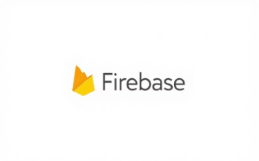

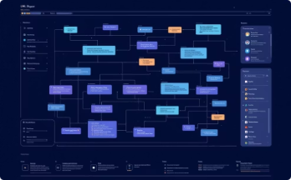
Stack Tecnológico
Desarrollo Móvil Frontend
Backend y Servicios Cloud
Framework multiplataforma React Native para desarrollo nativo iOS y Android con una única base de código, garantizando rendimiento óptimo y experiencia de usuario consistente.
Firebase como plataforma integral: Base de datos en tiempo real (Firestore), sistema de notificaciones push (FCM), autenticación de usuarios y hosting en la nube.
Geolocalización de Salas
Diseño y Modelado
Se uso un compilador de QR para servicios de geolocalización GPS, pudiendo saber la ubicación exacta con este método
Diagramas UML para modelado de arquitectura, casos de uso y flujos de datos. Prototipos de alta fidelidad para diseño de interfaces y validación de experiencia de usuario.
Integración Tecnológica Completa
El stack tecnológico seleccionado garantiza escalabilidad, seguridad y rendimiento en tiempo real para gestión crítica de emergencias universitarias.

Slide 11
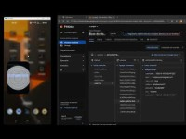
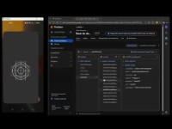
Demostración de Resultados

Slide 12
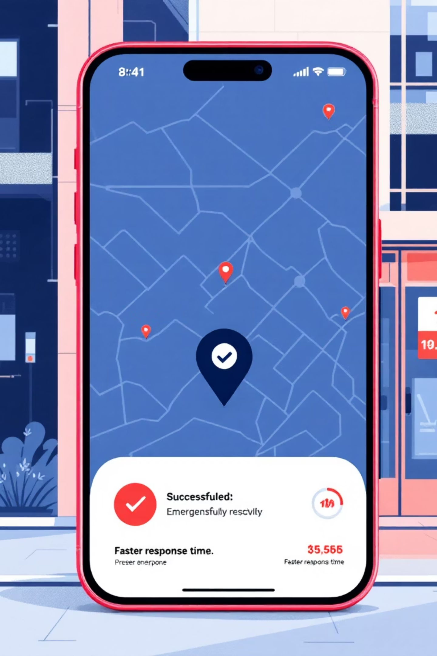
Demostración de Resultados
El Sistema de Asistencia Móvil (SAM) ha sido diseñado para ofrecer una respuesta eficiente y precisa a incidentes críticos. A continuación, se detallan los resultados clave obtenidos durante la demostración del proyecto, validando su funcionalidad y eficacia:
Tiempo de Respuesta Reducido
El sistema acelera la gestión de incidentes, permitiendo al personal autorizado atender emergencias con mayor prontitud gracias a las alertas en tiempo real y la ubicación precisa.
Ubicación Exacta de Incidentes
Mediante el escaneo de códigos QR, SAM garantiza una identificación no negociable de la sala o espacio exacto, superando las limitaciones del GPS indoor.
Comunicación Optimizada
La plataforma facilita un flujo de comunicación bidireccional y en tiempo real entre usuarios, personal de respuesta y el centro de control administrativo.
Mejora en la Seguridad Operacional
Al proporcionar una herramienta robusta para la gestión de emergencias, SAM contribuye significativamente a un entorno más seguro para todos en la Sede Maipú.

Slide 13
Hitos Clave de la Implementación
La demostración del Sistema de Asistencia Móvil (SAM) ha validado importantes avances en su desarrollo y funcionalidades principales:
MVP Funcional Entregado
Geolocalización Indoor Precisa
Base de Datos en Tiempo Real
Se completó y entregó la primera versión funcional del SAM, integrando la aplicación móvil de usuario con el Software Administrativo Mantenedor. Todos los Diagramas UML y el Prototipo de Interfaz fueron validados con éxito.
Se resolvió el desafío de la geolocalización indoor mediante el escaneo de Códigos QR, garantizando la identificación exacta de la ubicación del incidente (ej., Sala C-302) y reduciendo significativamente los tiempos de respuesta.
Firebase fue integrada como la base de datos principal, permitiendo la gestión y el almacenamiento de colecciones de datos (Incidentes, Usuarios, Ubicaciones) y asegurando la comunicación instantánea de alertas y notificaciones.

Slide 14


Obstáculos en el Desarrollo
Dificultad Principal
Estrategia de Mitigación
La gestión de una carga de trabajo intensiva, asumiendo simultáneamente los roles de Desarrollador, QA y Documentador, fue el desafío más significativo durante el proyecto.
Se demostró la habilidad para fusionar roles y reestructurar prioridades, enfocándonos en el Producto Mínimo Viable (MVP) para asegurar la entrega exitosa dentro del plazo establecido.

Slide 15

PREGUNTAS DE LA COMISIÓN
¡Gracias por su tiempo e interés! Estamos listos para responder a sus preguntas y profundizar en cualquier aspecto del Sistema de Asistencia Móvil (SAM).
Información de Contacto:
Desarrollador: Claudio Castro
Correo Electrónico: [clau.castrov@duocuc.cl]
Proyecto: Sistema de Asistencia Móvil (SAM)

